Slide 1
Tested on:
- Python FastApi Framework

Slide 2
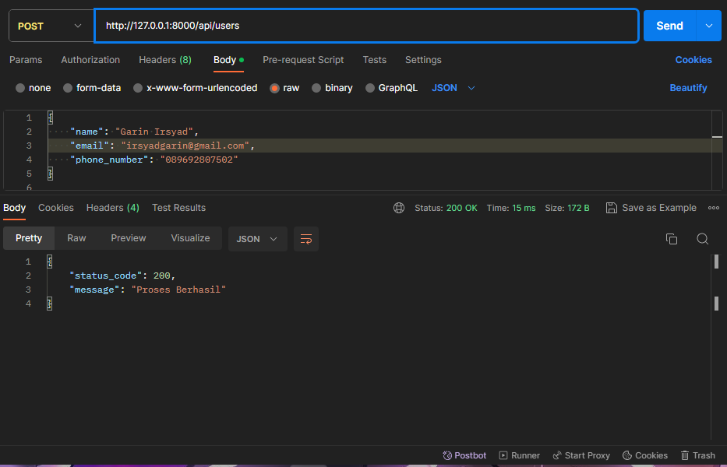
- Membuat Data pengunjung

Slide 3
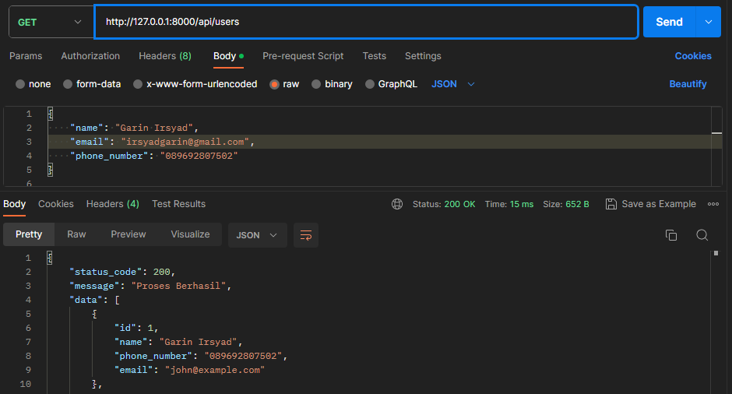
- Mengambil Data pengunjung untuk diambil id keperluan sisi frontend kedepan nya

Slide 4
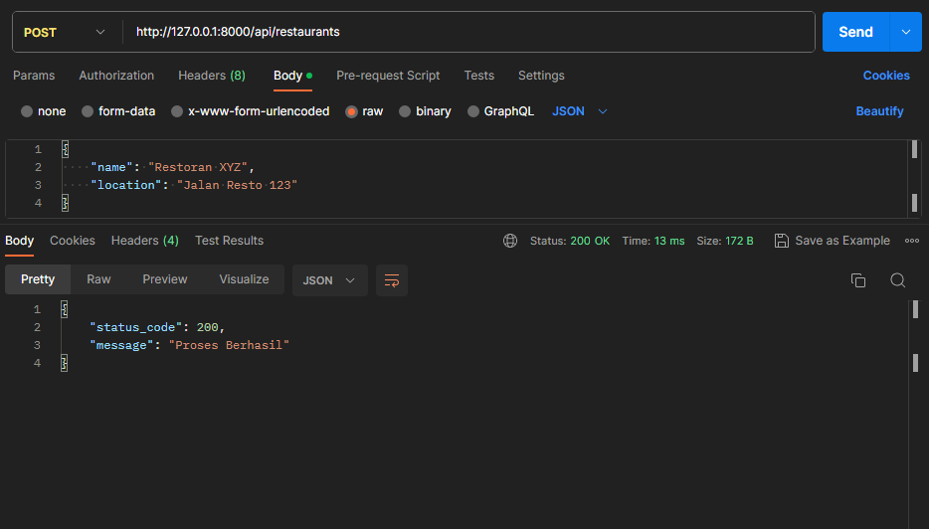
- Membuat data restoran

Slide 5
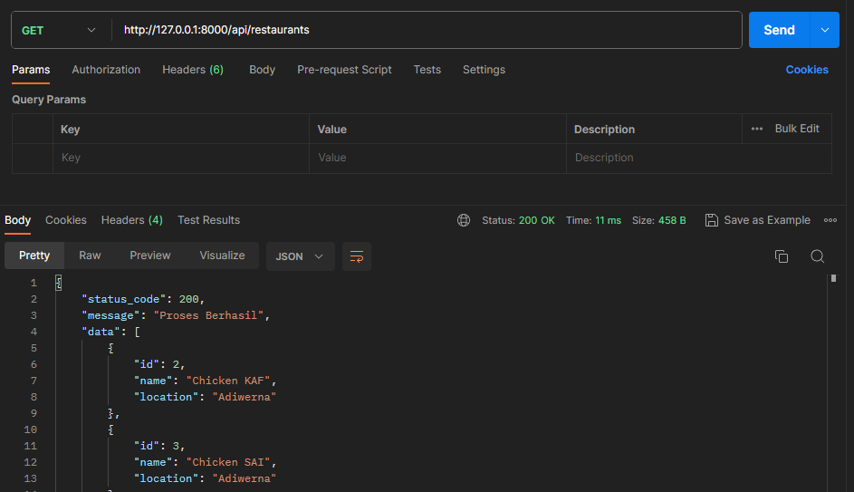
-menampilkan semua data restauran

Slide 6
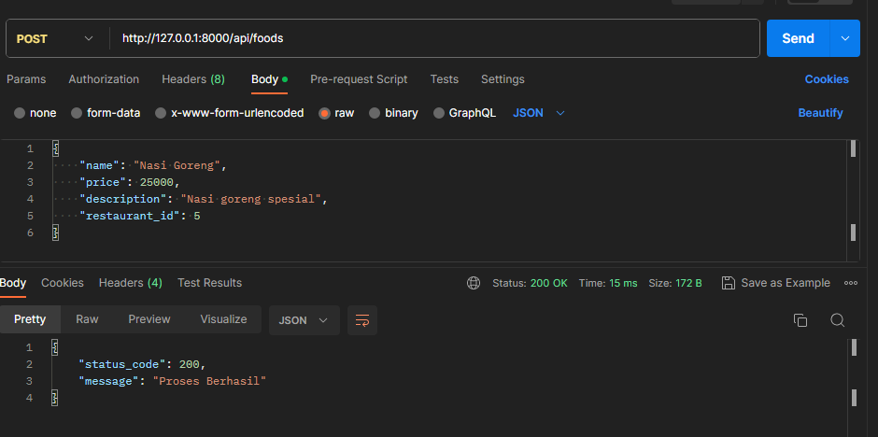
-menambahkan data menu makanan sesuai dengan restauran menggunakan id restauran

Slide 7
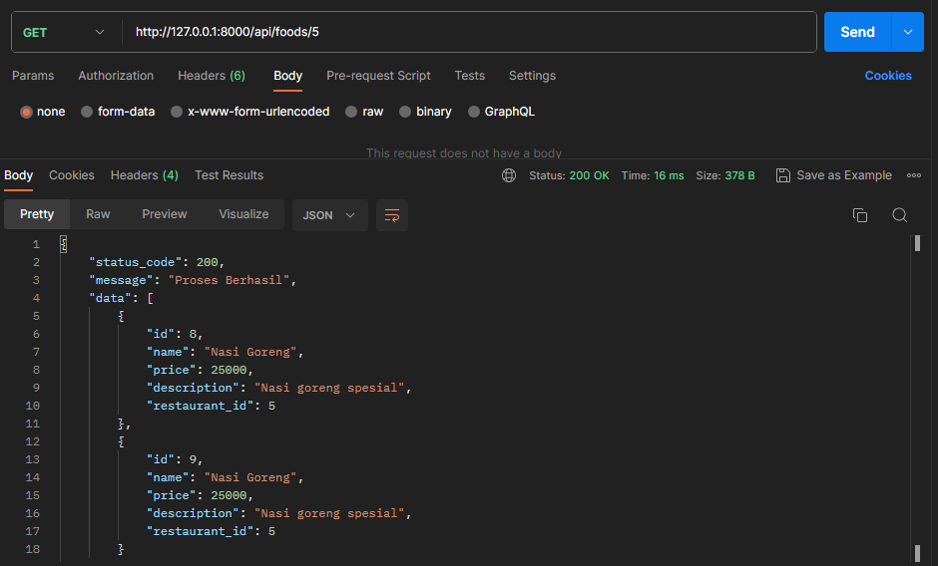
-Mengambil data menu berdasarkan id restoran

Slide 8
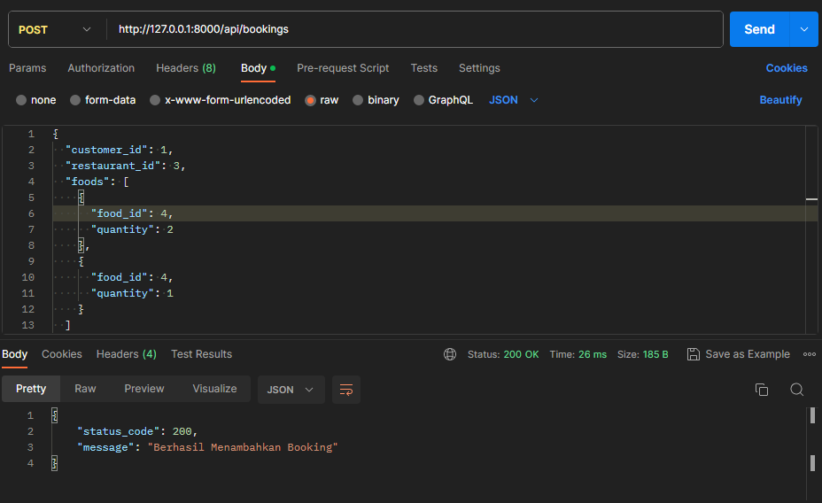
-saat booking untuk id cust & id resto akan diambil dari sisi frontend kemudian cust memasukan makanan dan jumlah pesanan, ini jika id food tidak ada maka response 400

Slide 9
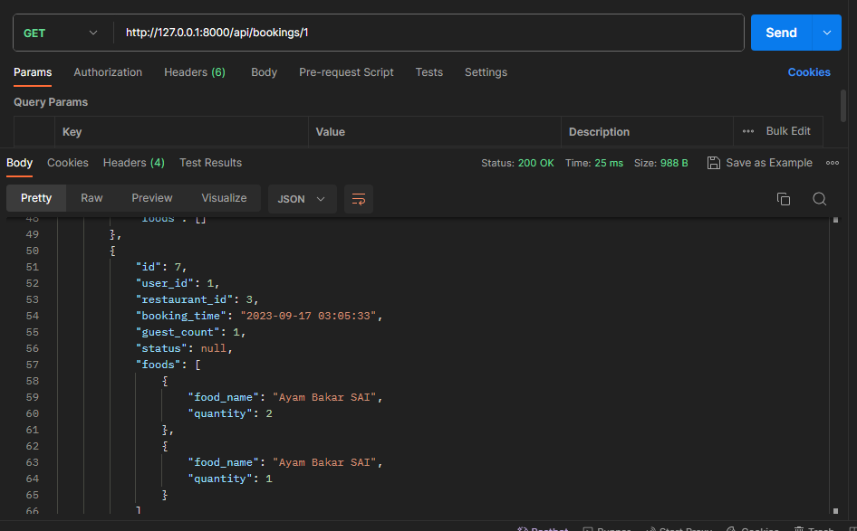
- Ini mengambil data booking per cust menggunakan id cust

Slide 10
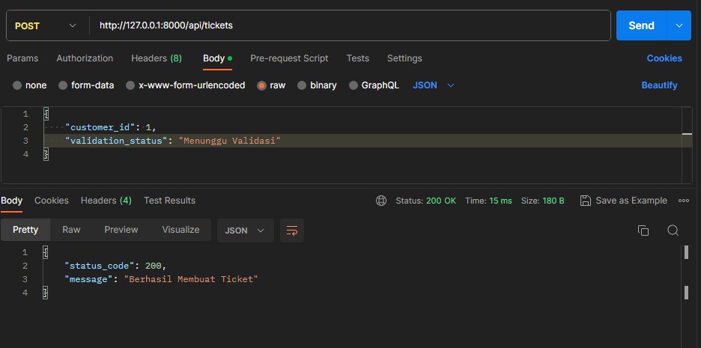
- Ini jika cust menggunakan ticket dibuat disini

Slide 11
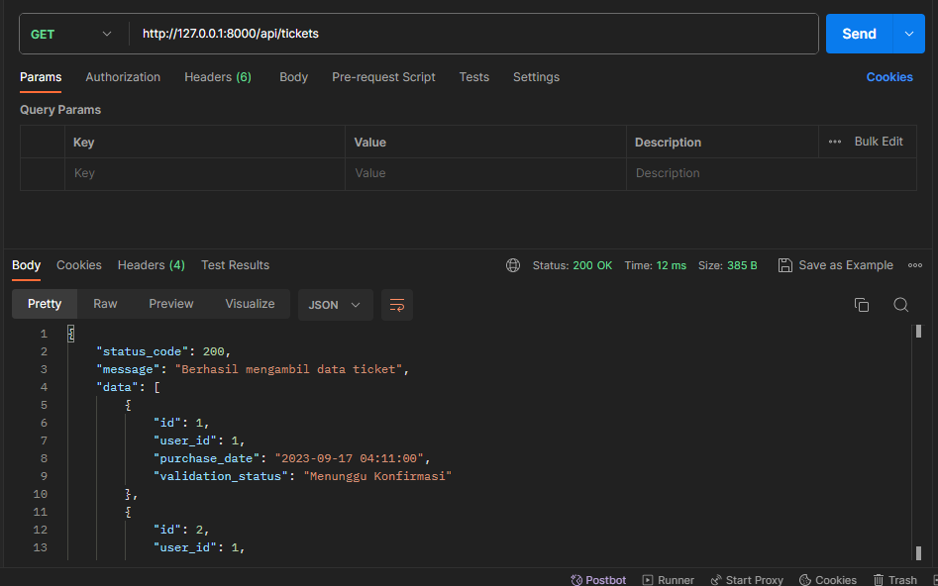
- Ini get ticket semua guna petugas sebelum memvalidasi

Slide 12
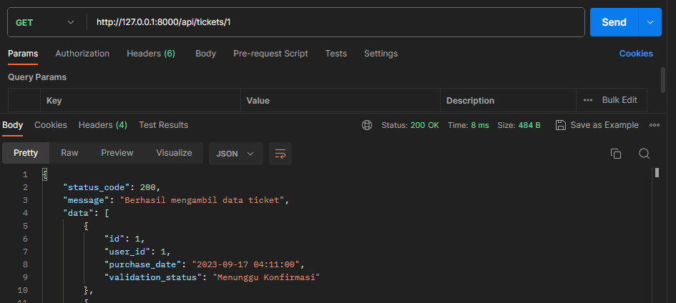
- Ini get ticket semua guna petugas sebelum memvalidasi berdasarkan id cust

Slide 13
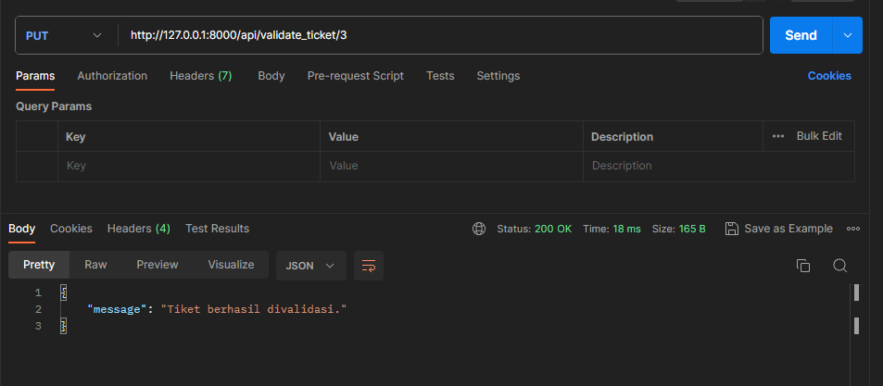
- Put untuk memberikan akses ke cust ticket ini berdasarkan id ticket

